Slide 1
Introduire le Forward looking dans l’EAD
Projet Risque de crédit 2024 - 2025
Risque de crédit
Tarverdian Mariam
Chemmama Sharon
Vazelle Lucas
Lina Benzemma
© Allianz 2021

Slide 2
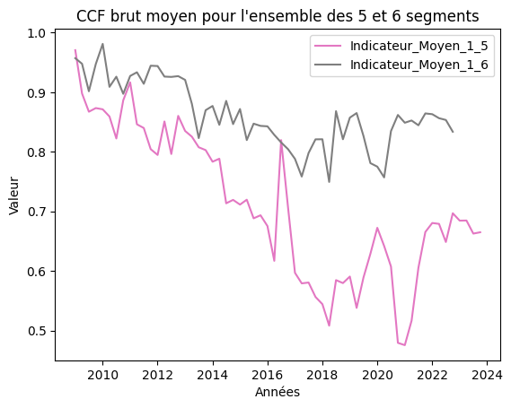
Stratégie de modélisation de l’EAD hors bilan
risque de crédit
l’EAD dépend du bilan (en général fixe) et hors bilan.
l’EAD est jusqu’à présent calculé avec les modèles de Bâle avec quelques petits ajustement. Cette logique est statique.
Objectif : modéliser l’EAD hors bilan
Objectif intermédiaire : projeter le CCF
Sous objectif : mettre un existant sur CCF à 3 ans et à maturité

Slide 3
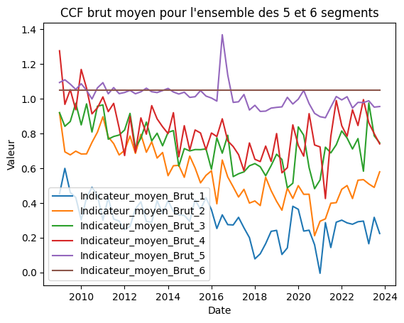
Stratégie de modélisation de l’EAD hors bilan
risque de crédit

Slide 4
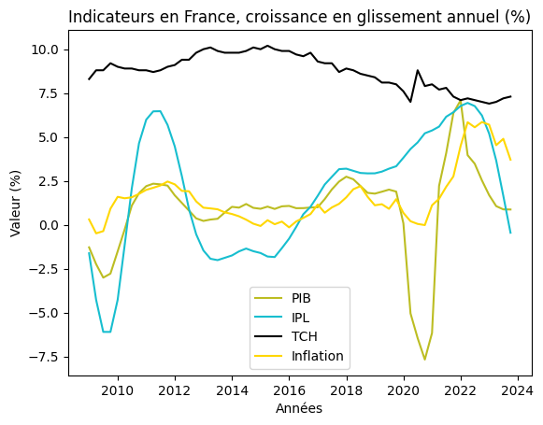
Données externes macroéconomiques
risque de crédit
PIB total - Volume aux prix de l'année précédente chaînés (millions d'euros)
Indice des prix à la consommation - Base 2015 - Ensemble des ménages - France
Taux de chômage au sens du BIT - Ensemble - France métropolitaine (%)
Indice des prix des logements (neufs et anciens) - Base 100 en moyenne annuelle 2015

Slide 5
Analyse de la stationnarité
risque de crédit
Variable | Stationnarité
Indicateur_Moyen_1_5 | PAS stationnaire.
Indicateur_Moyen_1_5 - I(1) | Stationnaire.
Indicateur_Moyen_1_6 | PAS stationnaire.
Indicateur_Moyen_1_6 I(1) | stationnaire
Variable | Stationnarité
taux de croissance du PIB | PAS stationnaire
taux de croissance IPL | PAS stationnaire
taux de croissance IPL - I(1) | PAS stationnaire.
taux de croissance IPL - I(2) taux de croissance IPLdiff1_hp | PAS stationnaire. Stationnaire
taux de croissance TCH | PAS stationnaire.
taux de croissance TCH - I(1) | stationnaire
taux de croissance inflation | PAS stationnaire.
taux de croissance Inflation - I(1)' | stationnaire
Nous devons vérifier la stationnarité (moments constants) car si les variables explicatives ne sont pas stationnaires la chance d’avoir une corrélation proche de 1 est très élevée. L’écart type à des chances d’être très petit et la stat student deviendrait très grande. C’est un problème car les tests de significativités deviendrait faux.

Slide 6
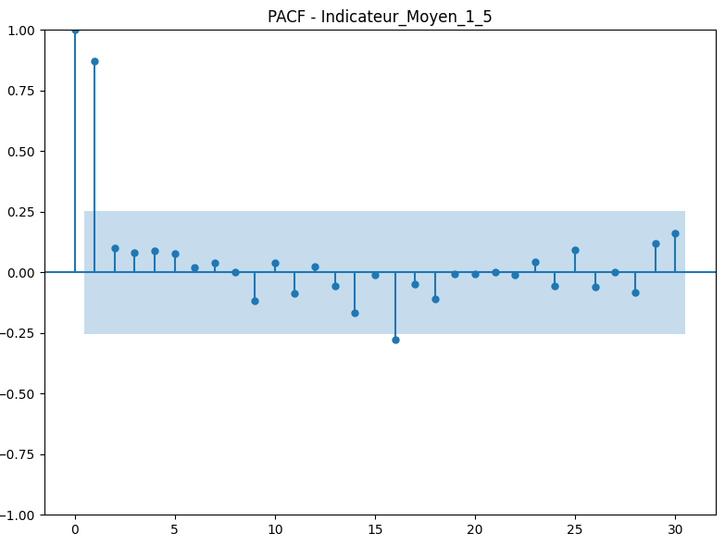
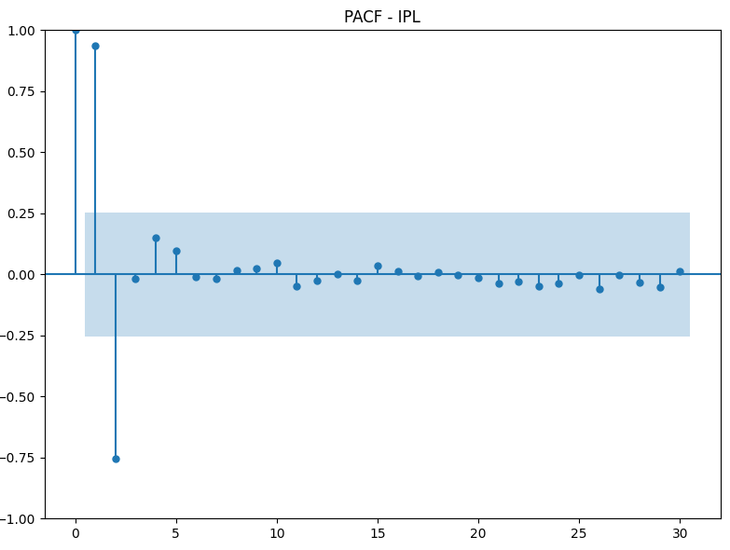
Analyse des autocorrélation
risque de crédit
PACF
PACF
lag
lag

Slide 7
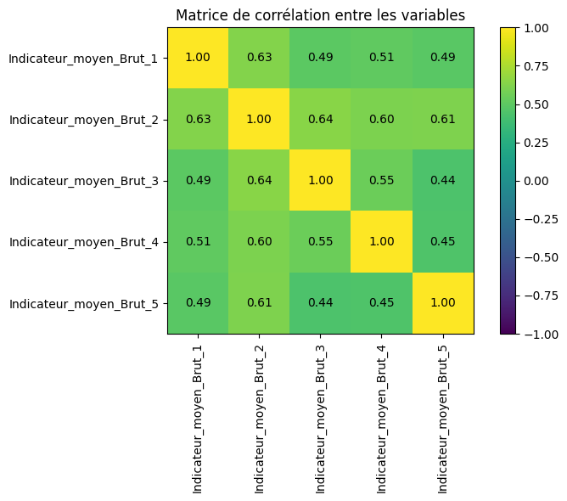
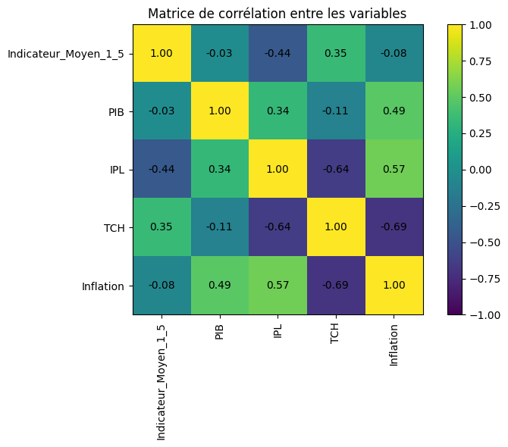
Candidats pour expliquer le CCF moyen
risque de crédit

Slide 8
La base d’apprentissage, créations de variables
Risque de crédit
Base apprentissage : CCF moyen par trimestre, associés aux variables macro
Variables supplémentaire | Taux de corrélation avec le CCF moyen
IPL_diff1_hp_squared | 0.46
TCH_x_IPL | -0.46
Inflation_x_IPL | 0.39
TCH_diff1_lag2 | 0.31
TCH_diff1 | 0.31
Variables macro différenciés selon la différenciation.
pour la projection, 3 scénarios macroéconomiques
Variables en moyenne mobile : PIB en moyenne mobile, ..
Variables en puissances : PIB^2
Interactions : PIB x TCH, ..
Notes:
Rq : Altares prévoit lui 55 000 défaillance en 2023

Slide 9
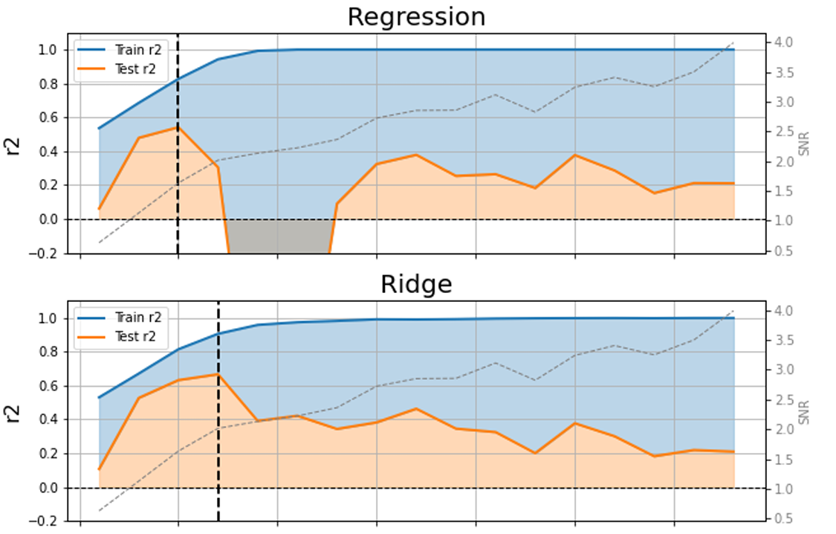
Un modèle sans biais et capable de généraliser
Risque de crédit
exemple fictif : évolution du R2 selon le niveau de feature
Régression non pénalisé
Choix d’un modèle
La performance entre des modèles complexes, comme le Xg boost, permet de capturer des relations non linéaires, mais en contrepartie, le niveau d'overfitting peut être très élevé.
La régression logistique donne une performance stable et sûre, avec un minimum de risques, et elle est adaptée aux caractéristiques du bruit.
Régression pénalisé
niveau de feature
Grâce à la pénalisation, nous pouvons réduire l’importance des coefficients pour que le modèle puisse mieux généraliser
Stratégie de validation stratifié et croisée
Notes:
pénlisation pour éviter trop d’overfitting

Slide 10
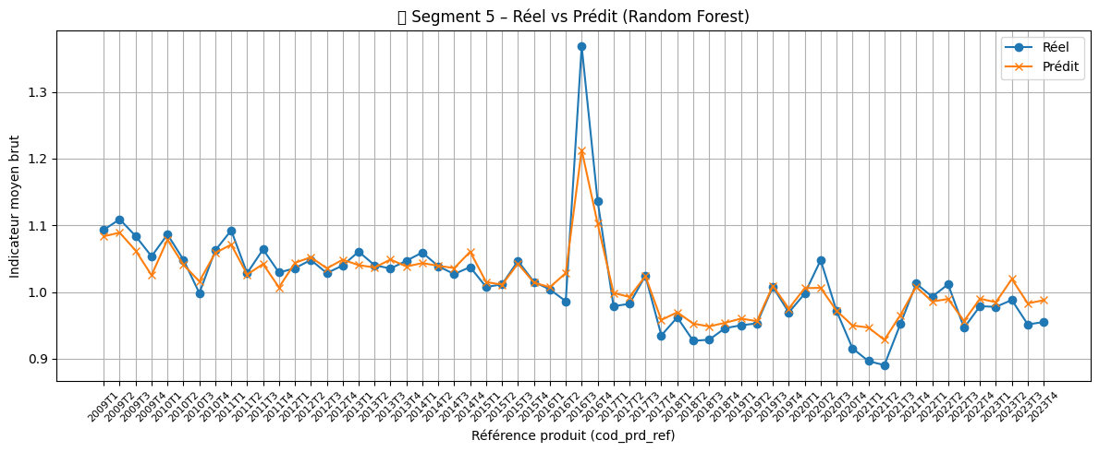
Quel modèle présente un potentiel ?
Risque de crédit
Modèles | Métrique moyenne R2
OLS | 0.36
Ridge | 0.33
Lasso | 0.34
RF | 0.89
condtitions MCO | DW | BP_p | Shapiro_p | JB_p
Score | 1.12 | 0.32 | 0.24 | 0.47

Slide 11
Quels variables sont les plus importantes pour les modèles ?
Risque de crédit
IPL_diff1_hp_square : Cette variable mesure l’intensité des fluctuations cycliques de la variation de la croissance de l’indice des prix immobiliers. Elle capte les phases de hausse forte ou de correction marquées.
PIB squared : capture une relation quadratique entre le PIB et le CCF moyen. C’est à dire l’intensité de la croissance plutôt que son sens.
TCH_ma3 et TCH_ma5 capturent les tendances moyennes plutôt que les fluctuations instantanées. Elles reflètent l’effet moyen persistant du chômage sur le CCF moyen.
Notes:
TIV et WM Vol bien réparti

Slide 12
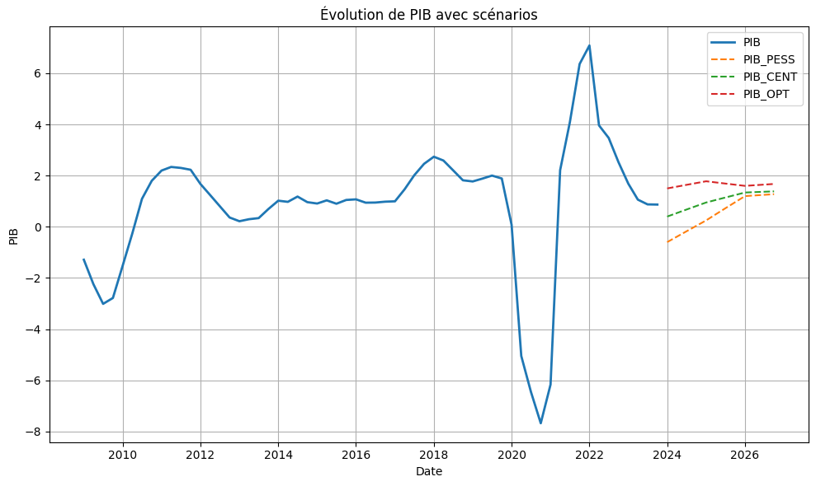
Projection CCF : les scénarios
Risque de crédit
3 scénarios macro
Optimiste
Central
Pessimiste
Notes:
TIV et WM Vol bien réparti

Slide 13
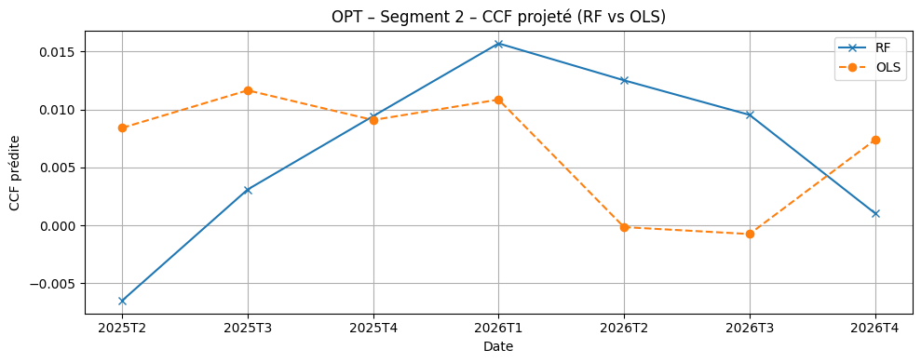
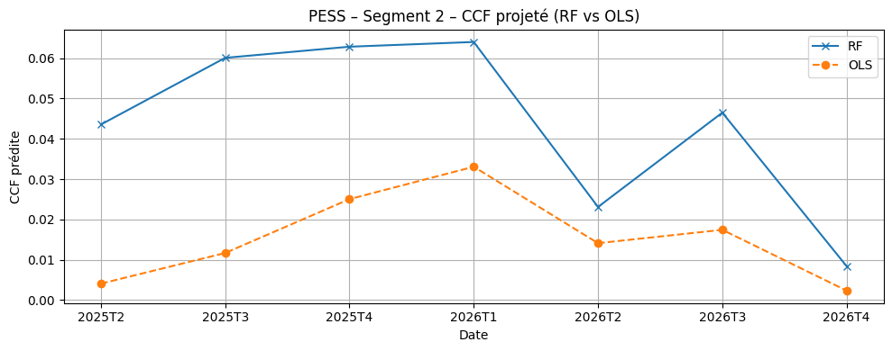
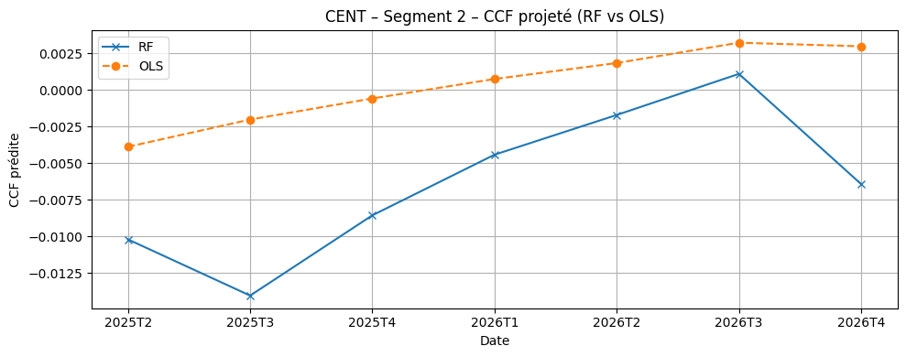
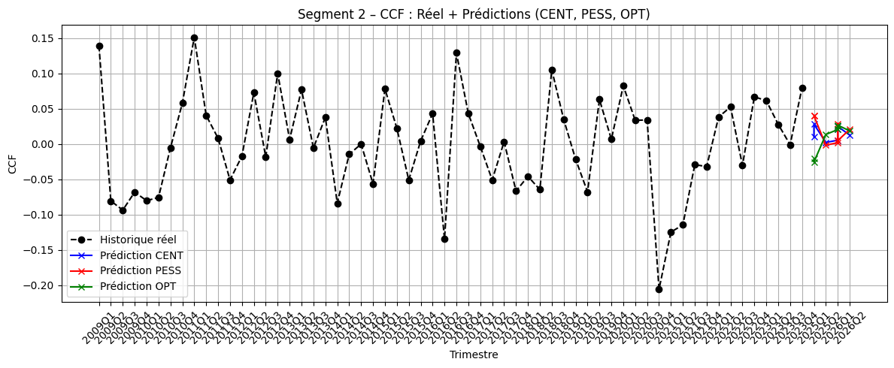
Projection CCF : résultats zoom segment 2
Risque de crédit
Notes:
TIV et WM Vol bien réparti

Slide 14

Prochaines étapes et améliorations
Risque de crédit
• Enrichir la base d’apprentissage avec d’autres variables macro : year, quarter , post_covid
• Ajouter la co intégration et un retour à la moyenne pour la projection (projection à maturité)

Slide 15
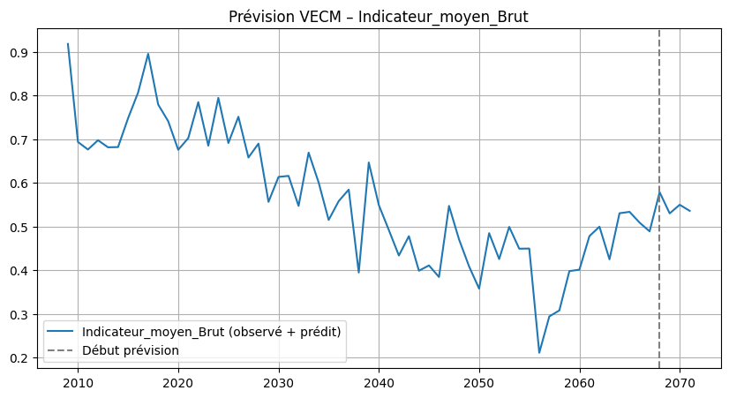
Prochaines étapes et améliorations
Risque de crédit
============================================================
🔎 Test de cointégration – Segment 2
============================================================
📊 Test Johansen – Variables: ['Indicateur_moyen_Brut', 'PIB']
- H0: ≤ 0 vecteurs — Trace Stat = 24.98 vs Crit 95% = 15.49 → ✅ Cointégration
- H0: ≤ 1 vecteurs — Trace Stat = 3.45 vs Crit 95% = 3.84 → ❌ Pas de cointégration
📊 Test Johansen – Variables: ['Indicateur_moyen_Brut', 'Inflation']
- H0: ≤ 0 vecteurs — Trace Stat = 9.12 vs Crit 95% = 15.49 → ❌ Pas de cointégration
- H0: ≤ 1 vecteurs — Trace Stat = 3.35 vs Crit 95% = 3.84 → ❌ Pas de cointégration
OLS Regression Results
==============================================================================
Dep. Variable: CCF2 R-squared: 0.001
Model: OLS Adj. R-squared: -0.017
Method: Least Squares F-statistic: 0.03275
Date: Sat, 24 May 2025 Prob (F-statistic): 0.857
Time: 03:33:02 Log-Likelihood: 28.364
No. Observations: 60 AIC: -52.73
Df Residuals: 58 BIC: -48.54
Df Model: 1
Covariance Type: nonrobust
==============================================================================
coef std err t P>|t| [0.025 0.975]
------------------------------------------------------------------------------
const 0.5649 0.021 27.052 0.000 0.523 0.607
PIB 0.0014 0.008 0.181 0.857 -0.014 0.017
==============================================================================
Omnibus: 0.924 Durbin-Watson: 0.358
Prob(Omnibus): 0.630 Jarque-Bera (JB): 0.938
Skew: 0.148 Prob(JB): 0.626
Kurtosis: 2.463 Cond. No. 2.88
==============================================================================

Slide 16
Annexe : OLS VS RF
Risque de crédit
Segment | R²_RF | R²_OLS | Hypothèses non respectées | Variables RF | Variables OLS
1 | 0.906 | 0.312 | DW | IPL_diff1_hp, year, IPL_diff1_hp_lag1, | year, PIB_x_TCH_ma3, PIB_ma5
2 | 0.882 | 0.286 | Aucune | Inflation_diff1, PIB_lag1, I | PIB_lag2, Inflation_diff1_lag2, Inflation_x_IPL
3 | 0.853 | 0.172 | Aucune | Inflation_diff1, IPL_diff1_hp, quarter, | PIB_x_TCH_ma3, Inflation_x_IPL,
4 | 0.903 | 0.630 | Aucune | IPL_diff1_hp, year, PIB_lag2, TCH_diff1_lag2, | year, TCH_ma3, IPL_ma5, IPL_ma3, IPL_diff1_hp
5 | 0.881 | 0.259 | DW, Shapiro, JB | year, Inflation_diff1_lag1, TCH_ma3, TCH_ma5 | year, TCH_ma5, TCH_ma3
Notes:
TIV et WM Vol bien réparti

Slide 17
Annexe : résultats pour tous les segments
Risque de crédit
Segment | Modèle_retenu | R2_OLS | R2_Ridge | R2_Lasso | R2_RF | DW | BP_p | Shapiro_p | JB_p | Top_features
1 | RF | 0.362 | 0.330 | 0.346 | 0.892 | 1.121 | 0.320 | 0.248 | 0.472 | IPL_diff1_hp_squared, TCH_x_IPL, PIB_squared
2 | RF | 0.364 | 0.362 | 0.253 | 0.886 | 1.959 | 0.836 | 0.864 | 0.895 | PIB_lag2, PIB_ma5, PIB_ma3, TCH_diff1_lag2
3 | RF | 0.098 | 0.042 | 0.084 | 0.822 | 2.136 | 0.411 | 0.558 | 0.595 | Inflation_diff1_squared PIB_x_Inflation,
4 | RF | 0.344 | 0.338 | 0.340 | 0.883 | 1.494 | 0.855 | 0.664 | 0.990 | IPL_diff1_hp_squared, TCH_x_IPL
5 | RF | 0.160 | 0.154 | 0.156 | 0.844 | 1.254 | 0.975 | 0.000 | 0.000 | PIB_squared, TCH_x_IPL, IPL_diff1_hp_squared
Notes:
TIV et WM Vol bien réparti

Slide 18

Merci de votre attention !
Risque de crédit
Notes:
TIV et WM Vol bien réparti

